Slide 1
Clothes
Одяг

Slide 2
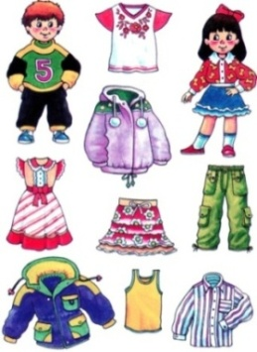
Нові слова
Jeans – джинси
Jacket – жакет
Cap – кепка
Sweater – светр
Shoes – взуття
Socks - шкарпетки

Slide 3
Фрази для відпрацювання
I like… – Мені подобається…
Do you like …? – Тобі подобається…?
Наприклад, I like a red pencil. – Мені подобається червоний олівець.
Do you like a red pencil? – Тобі подобається червоний олівець?
Yes, I like. – Так, подобається.
No, I do not. – Ні, не подобається.

Slide 4
Відповісти на питання:
Do you like a cat?
Do you like a dog?
Do you like a lemon?
Do you like a tomato?
Do you like a sweater?

